Slide 1
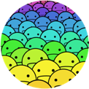
ZOMI
AI 集群组网之路
高速互连技术

Slide 2


Content（待讨论）

Slide 3
Content
Scale out（RDMA技术）
Scale up（NvSwitch，PCIe，华为CloudMatrix 384）

Slide 4
01
Scale out：
集群节点间互联

Slide 5
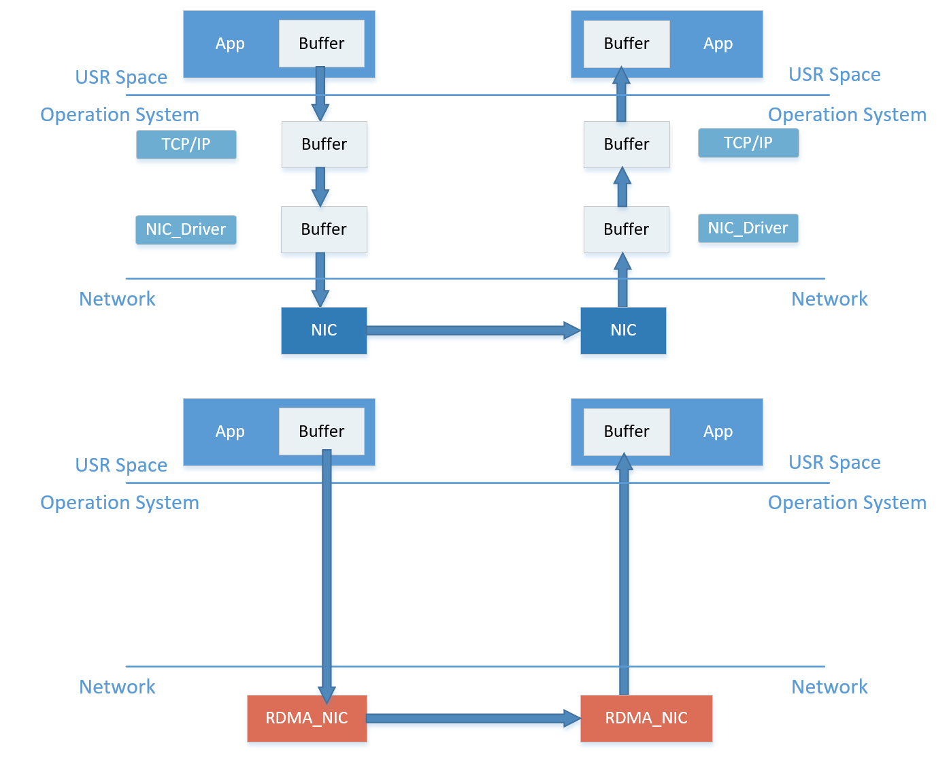
RDMA提出：
传统的TCP/IP网络通信，需要通过一系列多层网络协议的数据包处理工作，数据移动和复制操作开销大。
在高速网络条件下与网络I/O相关的主机处理开销限制机器通信带宽，因此传统的TPC/IP主要存在I/O bottleneck瓶颈问题。

Slide 6
RDMA介绍：
Remote Direct Memory Access)技术全称远程直接内存访问。
Remote：应用程序通过网络与远程主机通信
Direct：没有操作系统参与，发送传输所有内容都卸载到网卡上
Memory：在用户空间虚拟内存与RNIC直接进行数据传输不涉及到系统内核，没有额外的数据移动和复制
Access：verbs操作

Slide 7
RDMA技术特点：
直接访问内存（CPU Offload）
CPU Offload：应用程序可以远程访问主机的内存且不调动其CPU资源，主机内存可以被读取而不需要进程（或主机CPU）参与。
Kernel Bypass：提供专有的 Verbs interface建立数据路径，使应用程序可直接在用户态传输数据，不需要在内核态与用户态做上下文切换
Zero Copy：数据能够被直接发送到缓冲区或者能够直接从缓冲区里接收，而不需要被复制到网络层。
应用程序
远程主机
在用户态数据传输，无需转换（Kernel Bypass）
应用程序直接执行数据传输（ Zero Copy）

Slide 8
RDMA实现细节：
分析数据从客户端计算节点 (CCN) 的设备内存写入服务器计算节点 (SCN) 的设备内存的过程
Notes:
参考：https://www.gaitpu.com/ai/detailed-explanation-of-the-rdma-working-process 写的很详细！

Slide 9
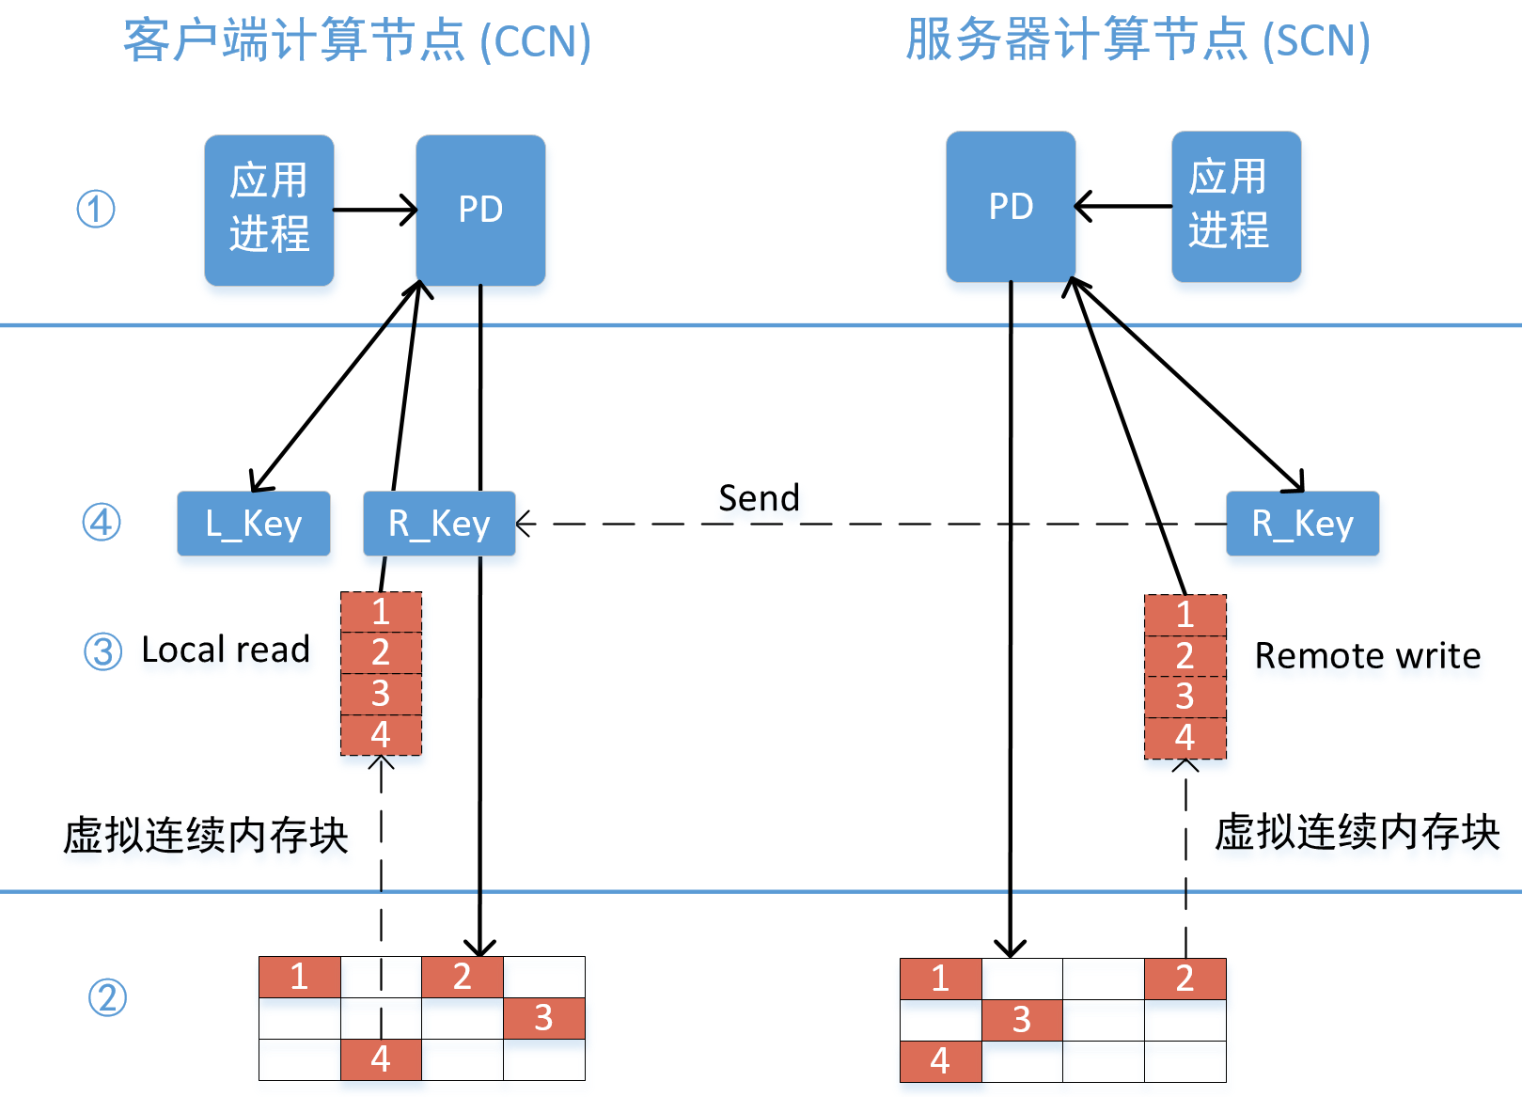
1) 内存分配和注册
分配保护域：
分配设备内存：
注册内存：
关联PD：

Slide 10
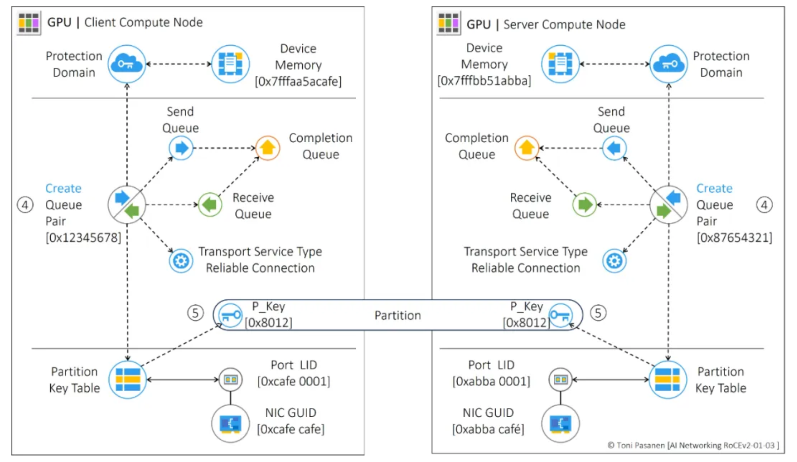
2) 创建队列对
创建队列对：
QP绑定PD与注册内存：
P_key匹配：

Slide 11
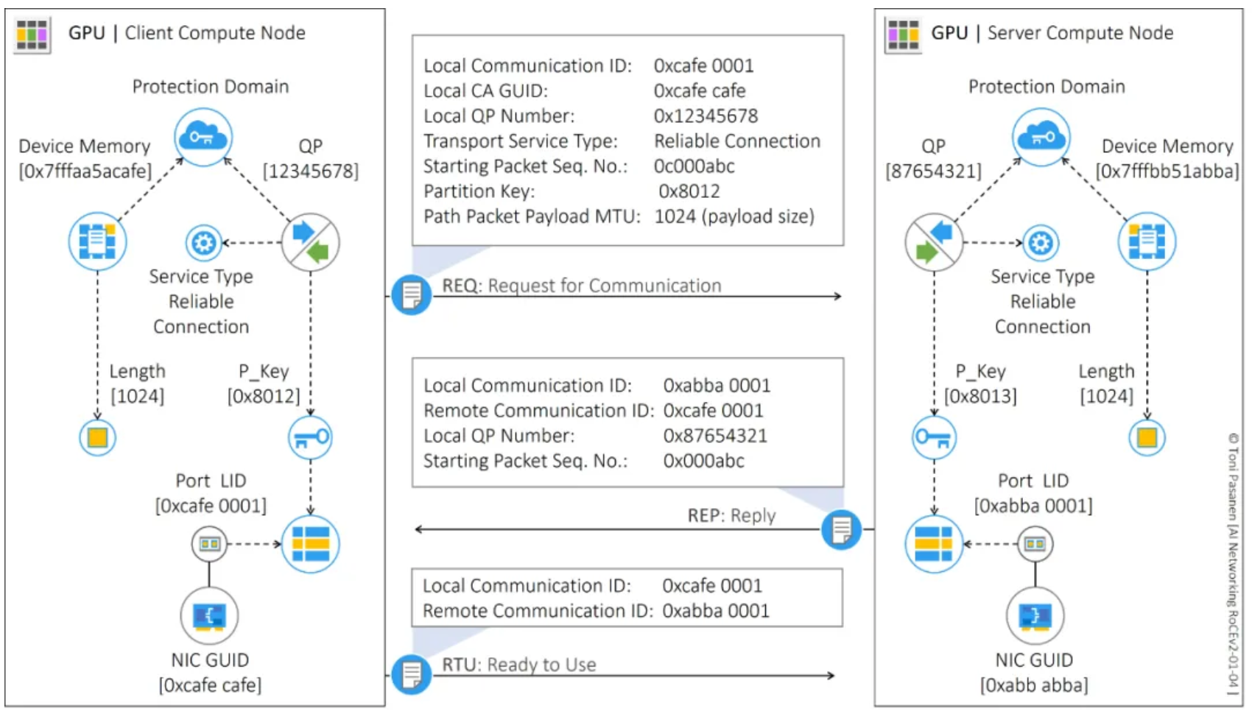
3) 连接启动
REQ通信请求：
Reply：
RTU响应：
“三握手“连接启动，CCN程序可启动RDMA写入进程

Slide 12
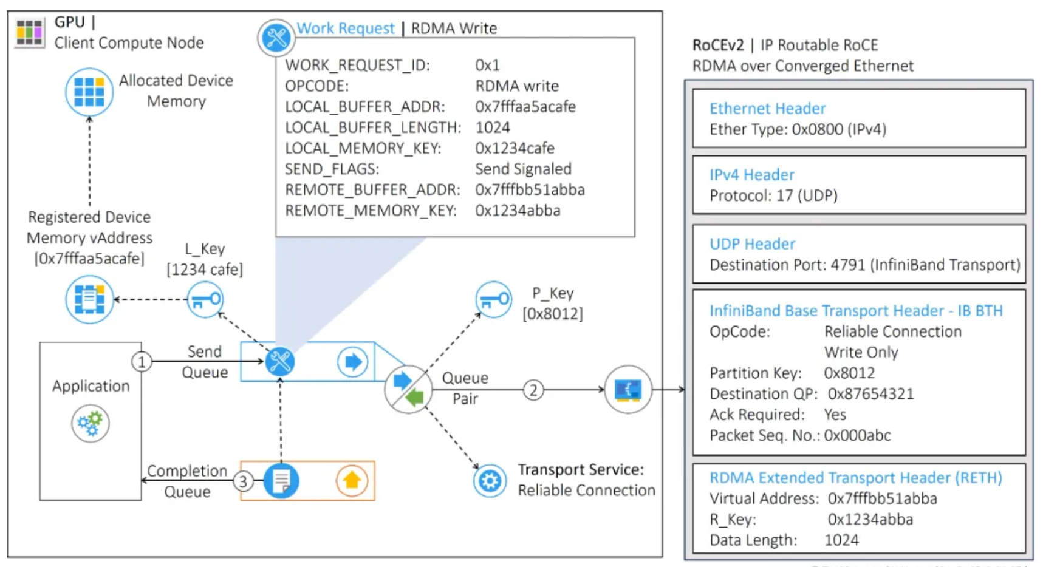
4) 从 CCN 角度进行的写入操作
创建工作请求WR，发布到分配的QP发送队列
NIC获取WR，构造IB BTH
RDMA扩展传输报头RETH，与IB BTH 共封装在UDP报头中
数据包含在UPD报头内转发至SCN

Slide 13
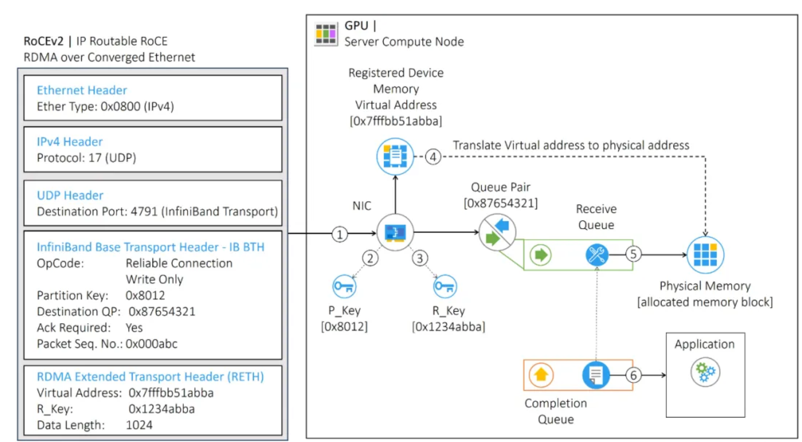
4) 从 SCN 的角度进行的写入操作
检查P_Key，分配入口端口
验证R_Key
NIC将虚拟内存地址转换为物理内存访问
RDMA写入信息发送QP接受队列

Slide 14
RDMA缺陷：
对网络要求苛刻，若网络丢包，RDMA的go-back-N重传机制效率非常低，会大大降低RDMA的传输效率，性能骤降。
RDMA通过硬件实现高带宽低时延，其使用和管理相应复杂，并不使用所有场景
Notes:
参考：https://www.gaitpu.com/ai/detailed-explanation-of-the-rdma-working-process

Slide 15
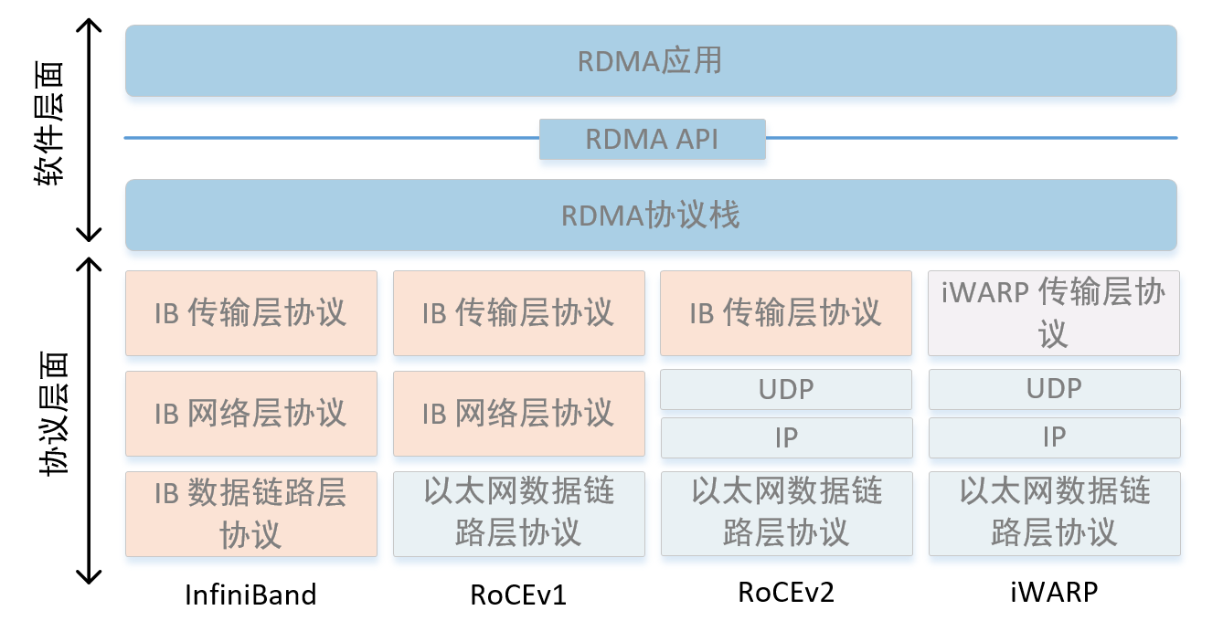
RDMA通信协议：
Notes:
来源：https://blog.csdn.net/bandaoyu/article/details/112859853

Slide 16
02
Scale up：
节点内互联

Slide 17
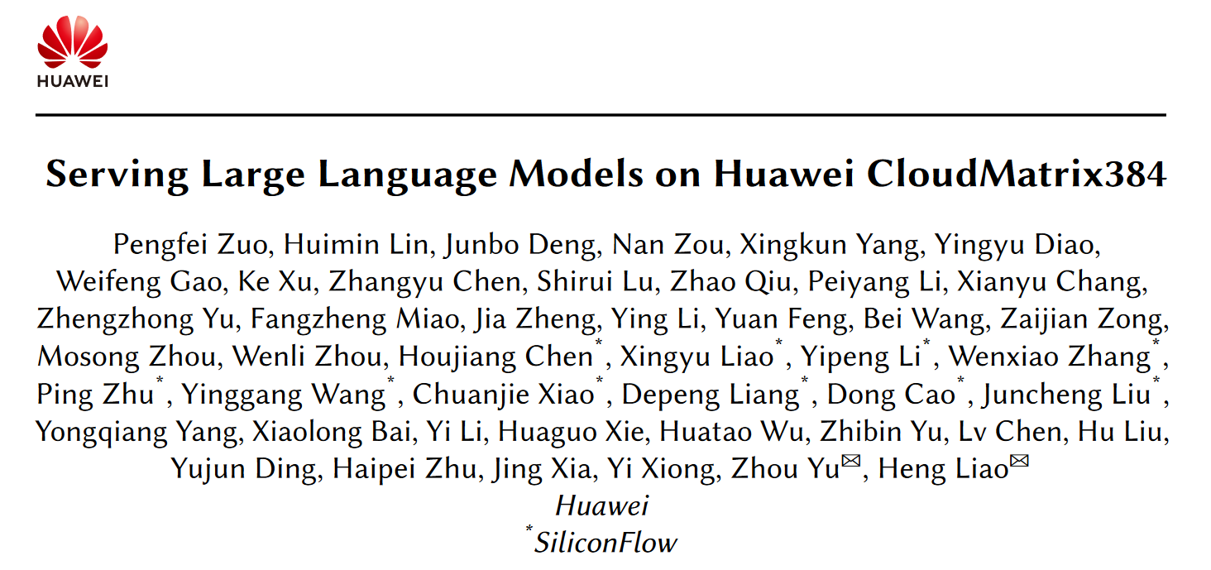
华为CloudMatrix 384
Notes:
参考： https://arxiv.org/pdf/2506.12708

Slide 18
总结与思考

Slide 19
Summary
集群计算是主要的算力集成设施建设方式，像水厂、电厂一样
算力基础设施建设，从 分层堆叠 走向 集群全栈优化，达成规模系统最优

Slide 21
引用与参考
https://www.ctyun.cn/zhishi/p-502826
https://www.gaitpu.com/ai/detailed-explanation-of-the-rdma-working-process
https://blog.csdn.net/bandaoyu/article/details/112859853
PPT 开源在：https://github.com/chenzomi12/AIInfra

